Slide 1

스포츠산업현직자 직무멘토
POOL 모집
신청하기 메뉴얼
http://spobiz.kspo.or.kr/job

Slide 2
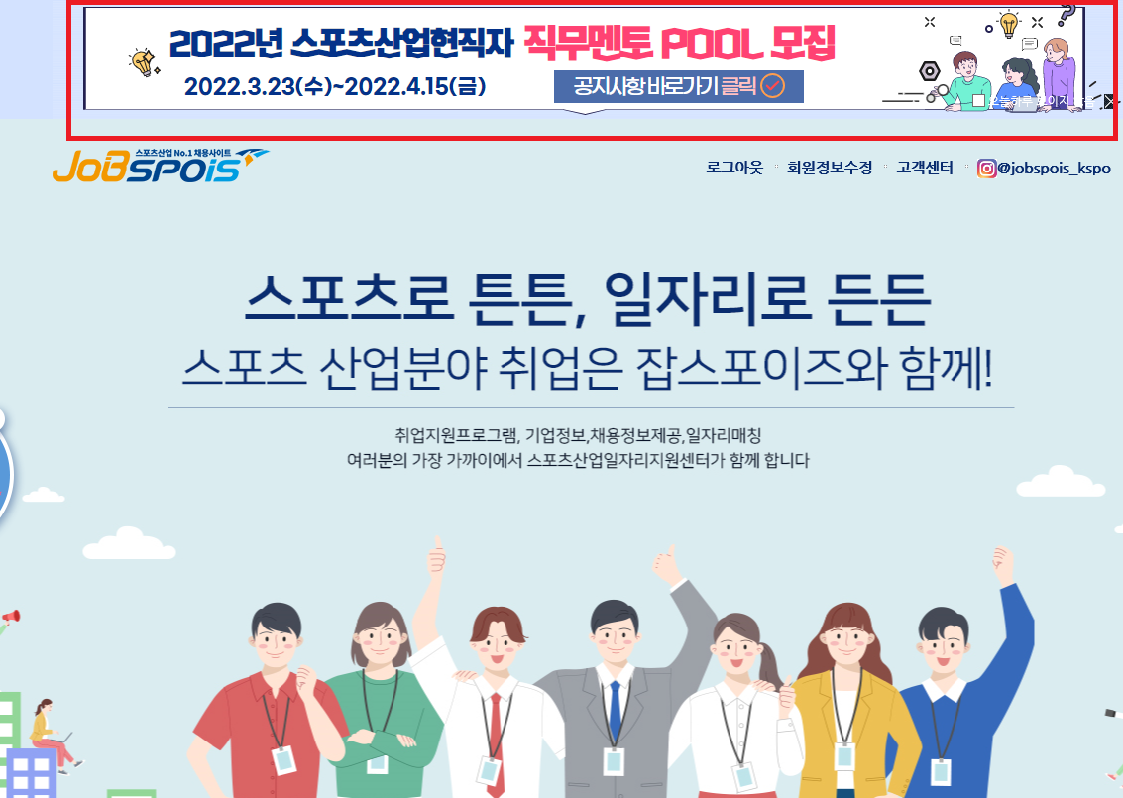
방법①잡스포이즈 홈페이지_상단배너클릭
→ 모집공고 공지사항으로 연결

Slide 3
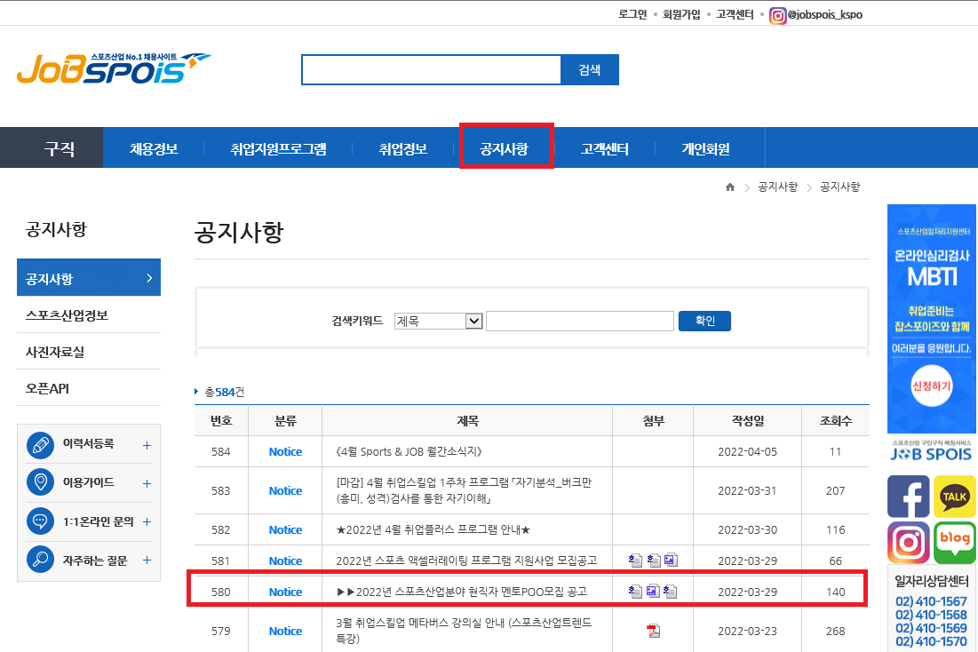
방법②잡스포이즈홈페이지_공지사항 게시글클릭
→ 게시글확인 → 하단에 첨부파일확인 - 다운로드

Slide 4
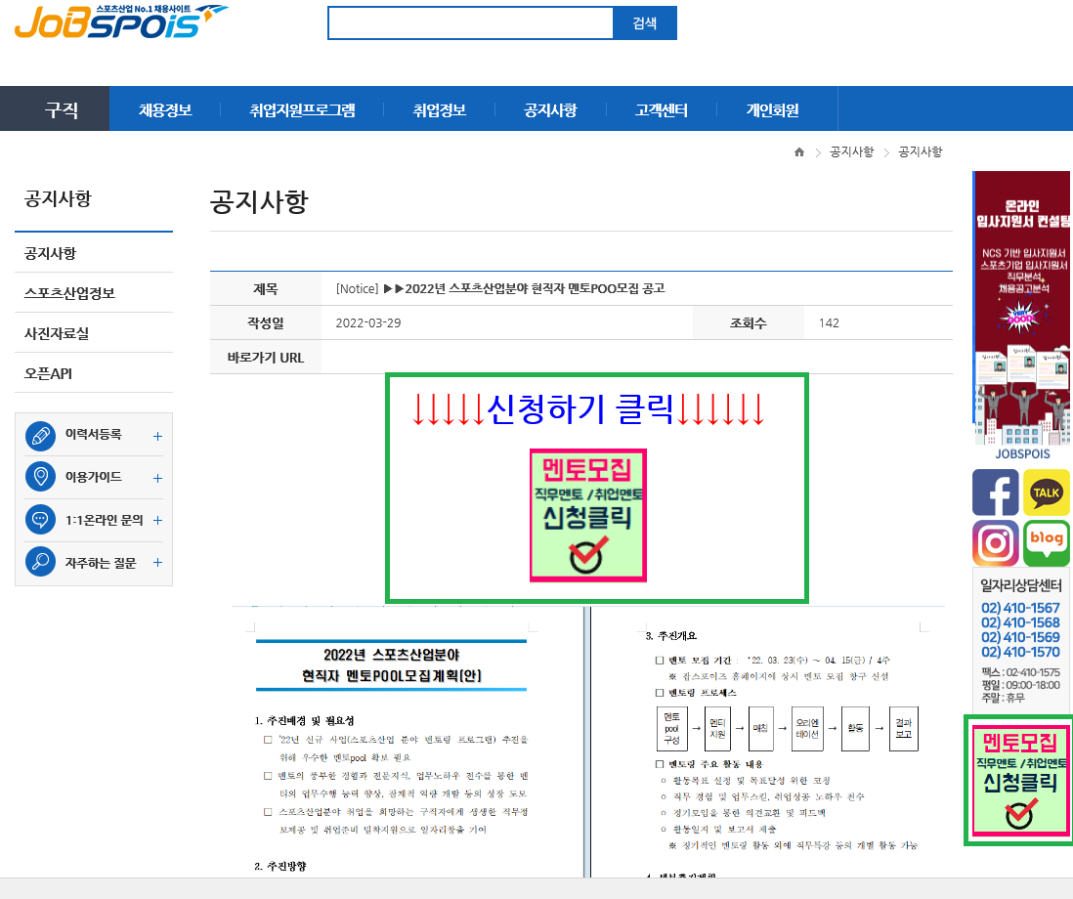
②-1 신청서 및 증빙자료 준비 후 신청하기 클릭
→ 증빙자료: 신청서+경력증명서+프로필(이력서)

Slide 5
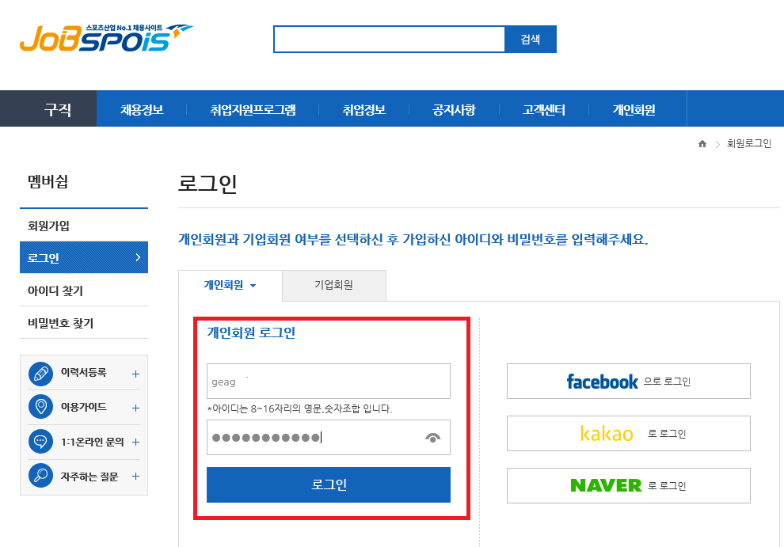
②-2 : 로그인 화면으로 연결
→ 사전회원가입자는 로그인
→ 미가입자는 개인회원으로 회원가입 후 사용가능

Slide 6
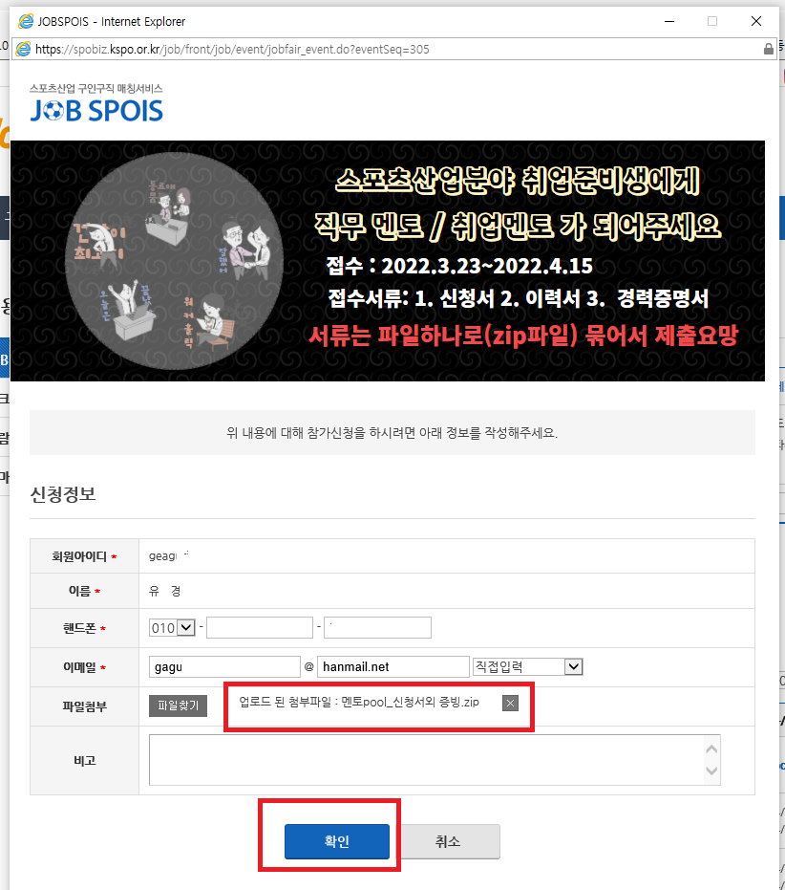
②-4 : 첨부파일업로드
→ 신청서+증빙자료를 ZIP파일 or PDF로 묶어서 제출필수

Slide 7
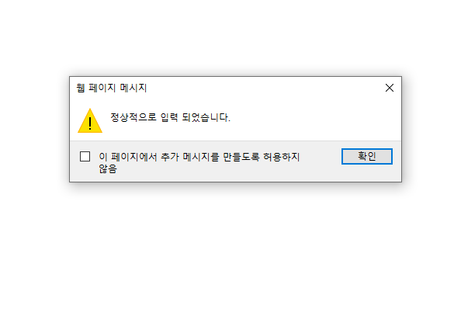
②-5 : 제출완료메시지 확인

